Slide 1


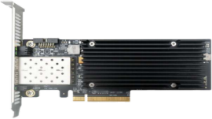
FYH-2200N
上海赋缘汇实业有限公司 —www.fableshare.cn—
功能特性
网络接口 | 2x10GbE SFP+
主机接口 | PCIe3.0x8
网卡模式 | 普通模式 InstantA 模式—超低时延加速
硬件加速 | 超低时延DMA 超低时延MAC 2x32 超低时延硬件队列
网络加速 | BSD Socket 兼容API InstantA UDP InstantA TCP InstantA Multicast InstantA Bonding InstantA Layer2VI InstantA I/O 多路复用(select/poll/epoll) IP 分片重组 MTU可配置
流处理引擎 | 基于TCP/UDP/IP的流过滤 基于 MAC 的流过滤
时钟同步 | 支持1588V2 硬件时间同步
标准支持 | IEEE1588-2008 PTPV2 IEEE 802.3ae IEEE 802.3ax link aggregation IEEE 802.1Q, 802.1PVLAN tags and priority Jumbo frame
管理与控制 | ethtool yusur ctl InstantA 调试工具
CPU适配 | 海光，龙芯，Intel X86,鲲鹏，兆芯 ARM,飞腾，申威，AMDX86
操作系统 | KylinOS,OpenAnolisOs,Ubuntu,EulerOS Centos,Red Hat RHEL,Linux x86_64

